Slide 1
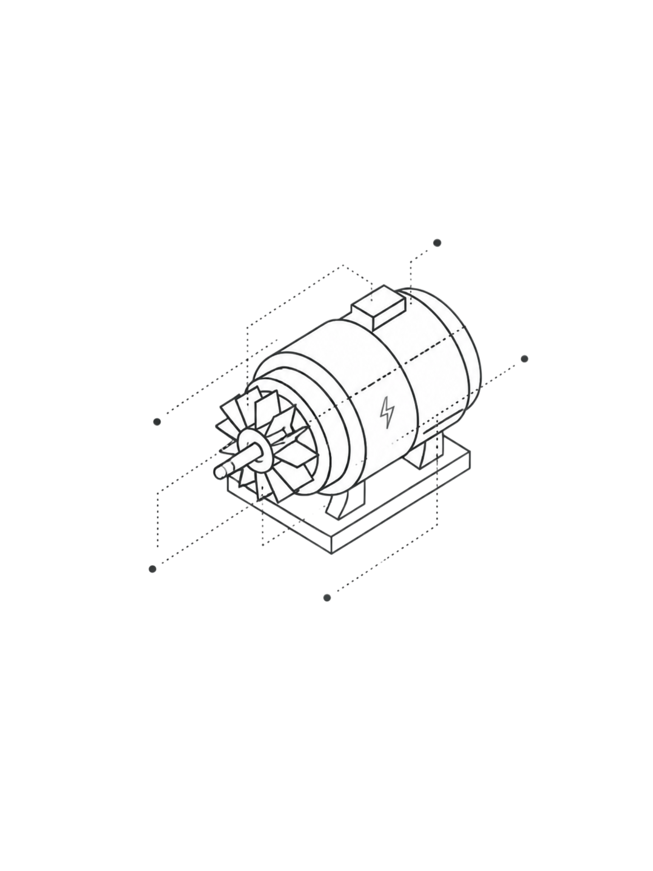
Mi történik, ha megforgatjuk a motort?
Werner von Siemens és a generátor története

Slide 2
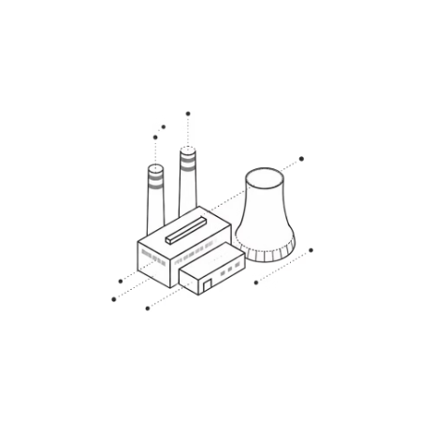
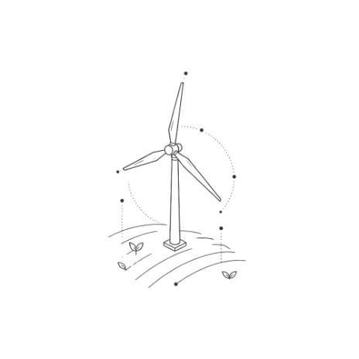
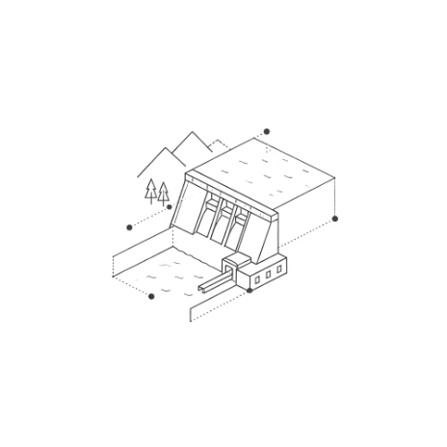
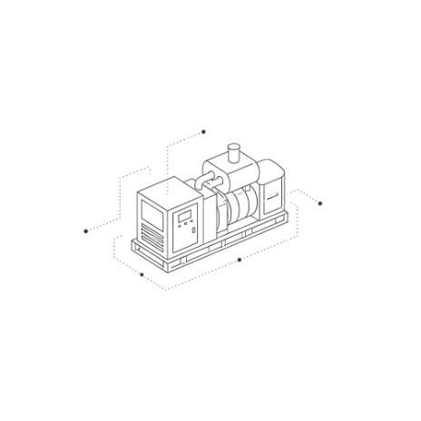
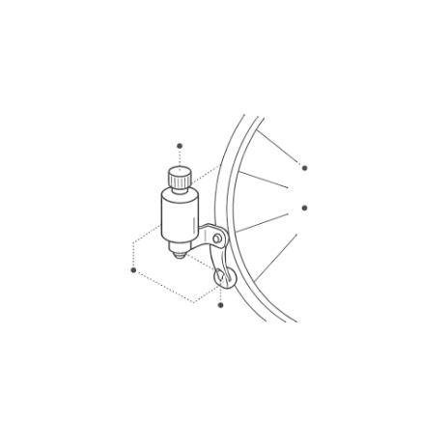
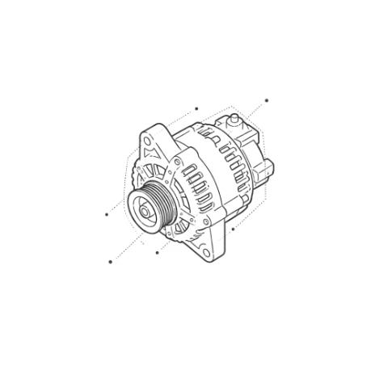
A hét eszköze: Generátor
Erőművek
Szélturbinák
Vízerőművek
Dízel aggregátorok
Kerékpár-dinamó
Autó generátora

Slide 3
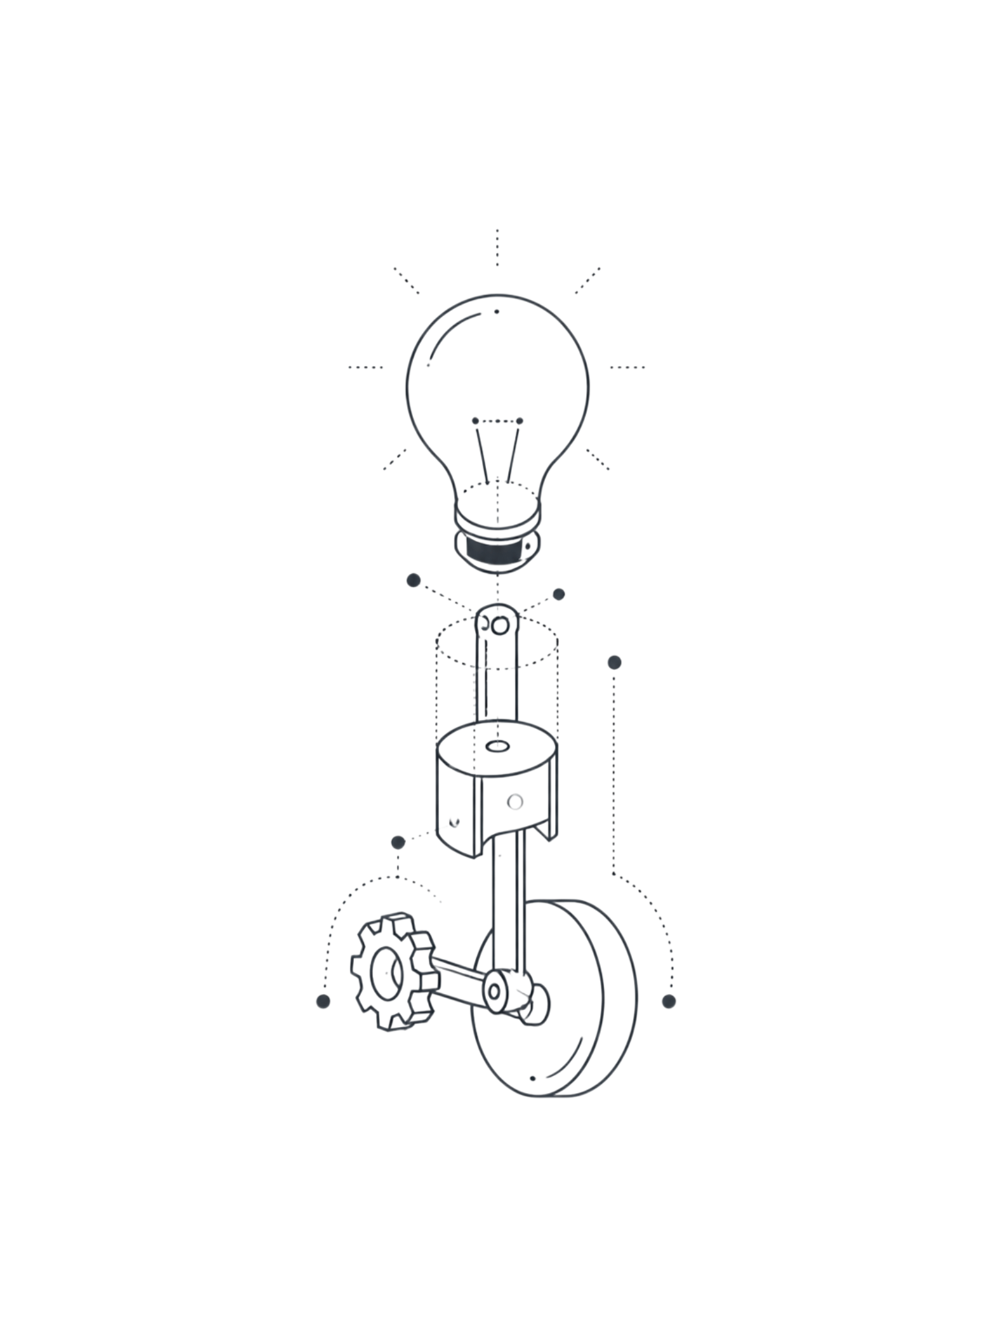
A hét kérdése
Hogyan lesz a mozgásból villamos energia?

Slide 4
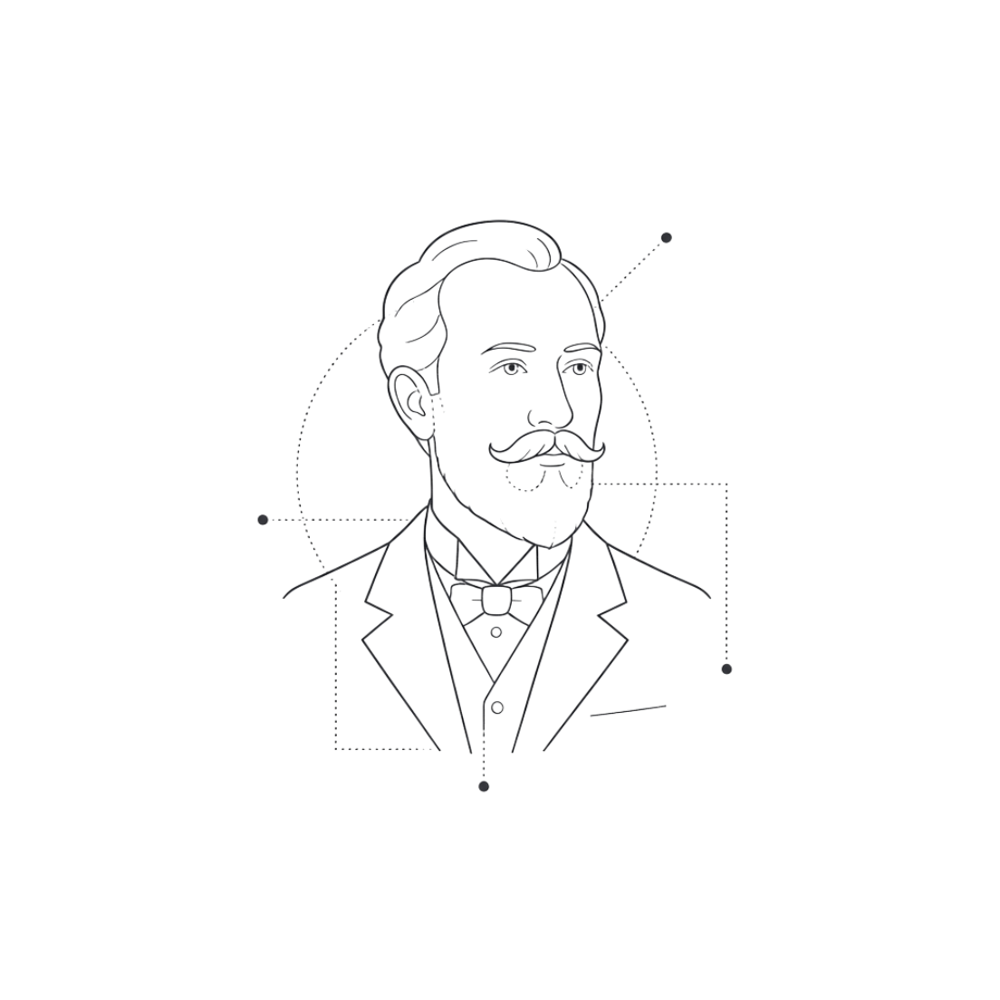
1816–1892
Werner von Siemens
Német mérnök és feltaláló
1866-ban megalkotta az öngerjesztésű dinamót
Jelentősen növelte a villamosenergia-termelés hatékonyságát

Slide 5




Mit köszönhetünk neki?
Öngerjesztésű dinamó
Gazdaságosság
Az öngerjesztésű dinamó továbbfejlesztését
Gazdaságosabb villamosenergia-termelést
Ipari villamosítás
Modern alapok
Az ipari villamosítás felgyorsulását
A modern generátorok fejlődésének alapjait

Slide 6
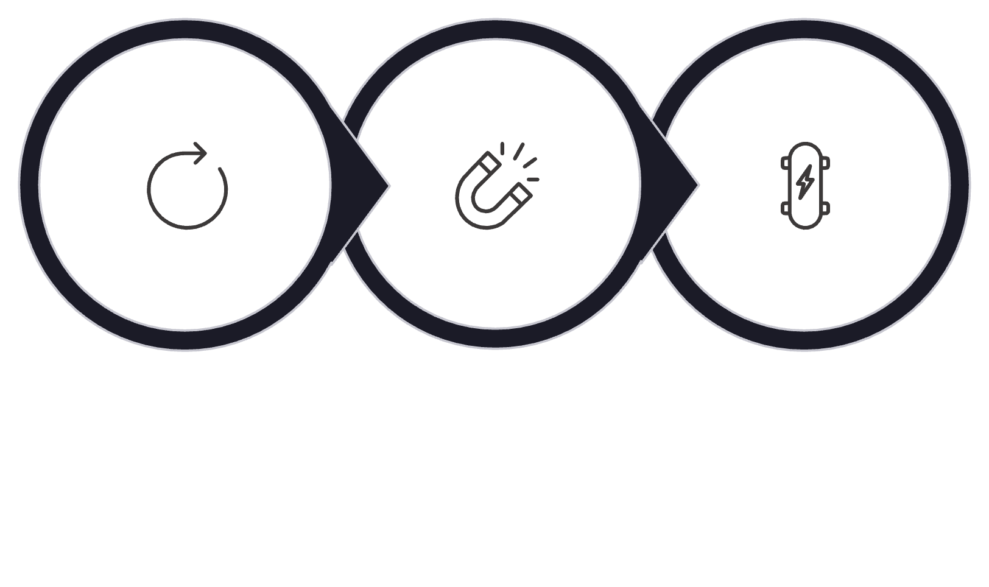
A generátor működésének alapelve
Az energia útja
Mágnes, tekercs, forgómozgás és indukció kapcsolata
Mechanikai energiát villamos energiává alakít
Az energia nem eltűnik – csak átalakul
Forgómozgás
Elektromágneses indukció
Villamos energia

Slide 7
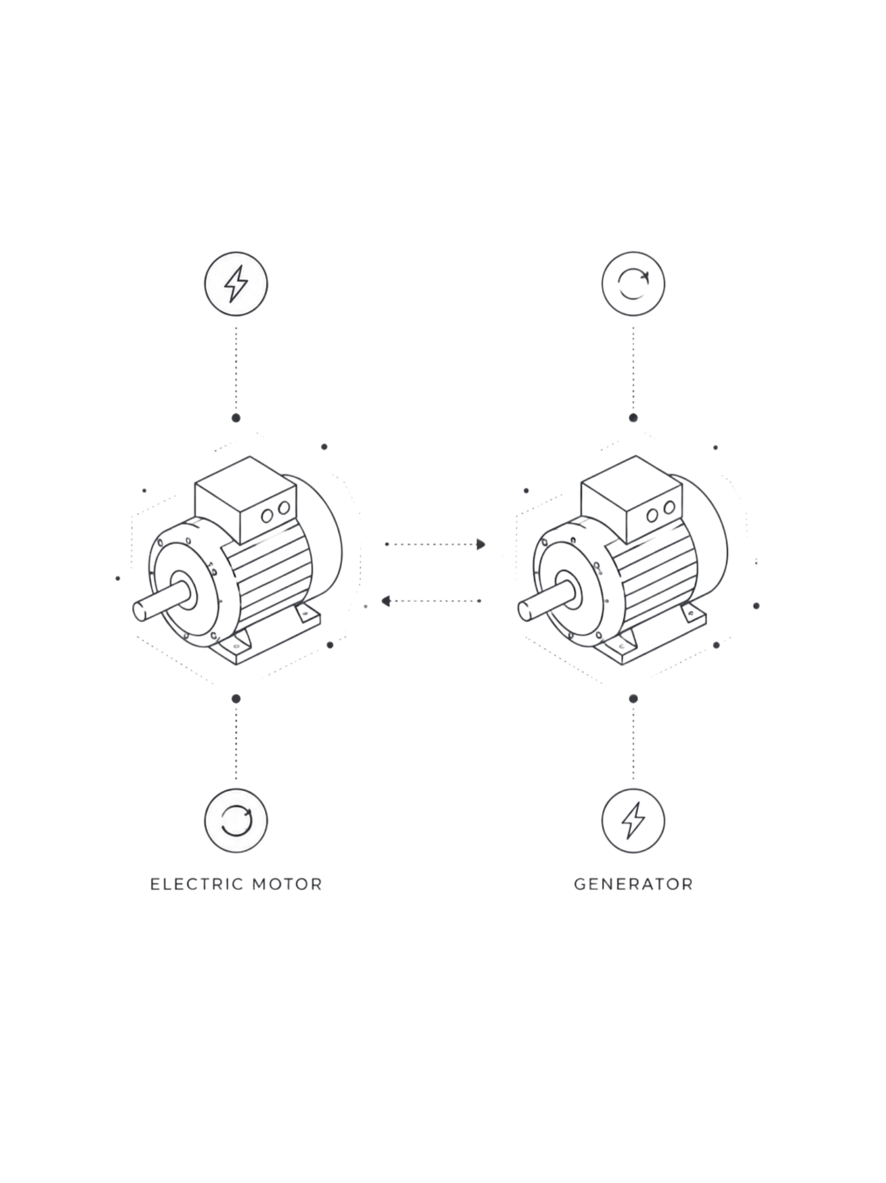

Motor vs. Generátor
⚡ Motor
Villamos energia → Mechanikai energia
🔄 Generátor
Mechanikai energia → Villamos energia
Alapvetően ugyanaz a gép, csak fordított irányban működik.

Slide 8
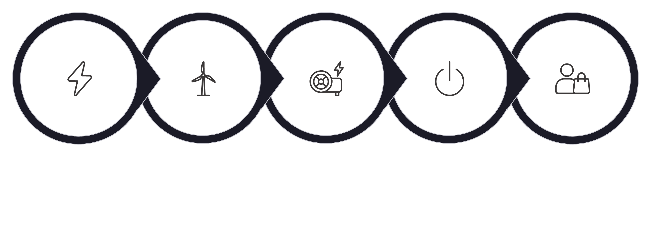
Energiaátalakítási lánc
Primer energia
Villamos hálózat
Turbina
Generátor
Fogyasztó
A villamosenergia-termelés minden lépése szorosan kapcsolódik egymáshoz – a primer energiaforrástól egészen a végfelhasználóig.

Slide 9

Tipikus tévhitek
❌ „A generátor energiát termel"
❌ „A motor és a generátor teljesen különböző gép"
❌ „Csak erőművekben található generátor"
Valójában csak átalakítja a már meglévő mechanikai energiát villamos energiává.
Alapvetően ugyanaz a szerkezet – csupán az energiaáramlás iránya különbözik.
Kerékpár-dinamótól az autó generátoráig mindenhol jelen van a mindennapi életben.

Slide 10
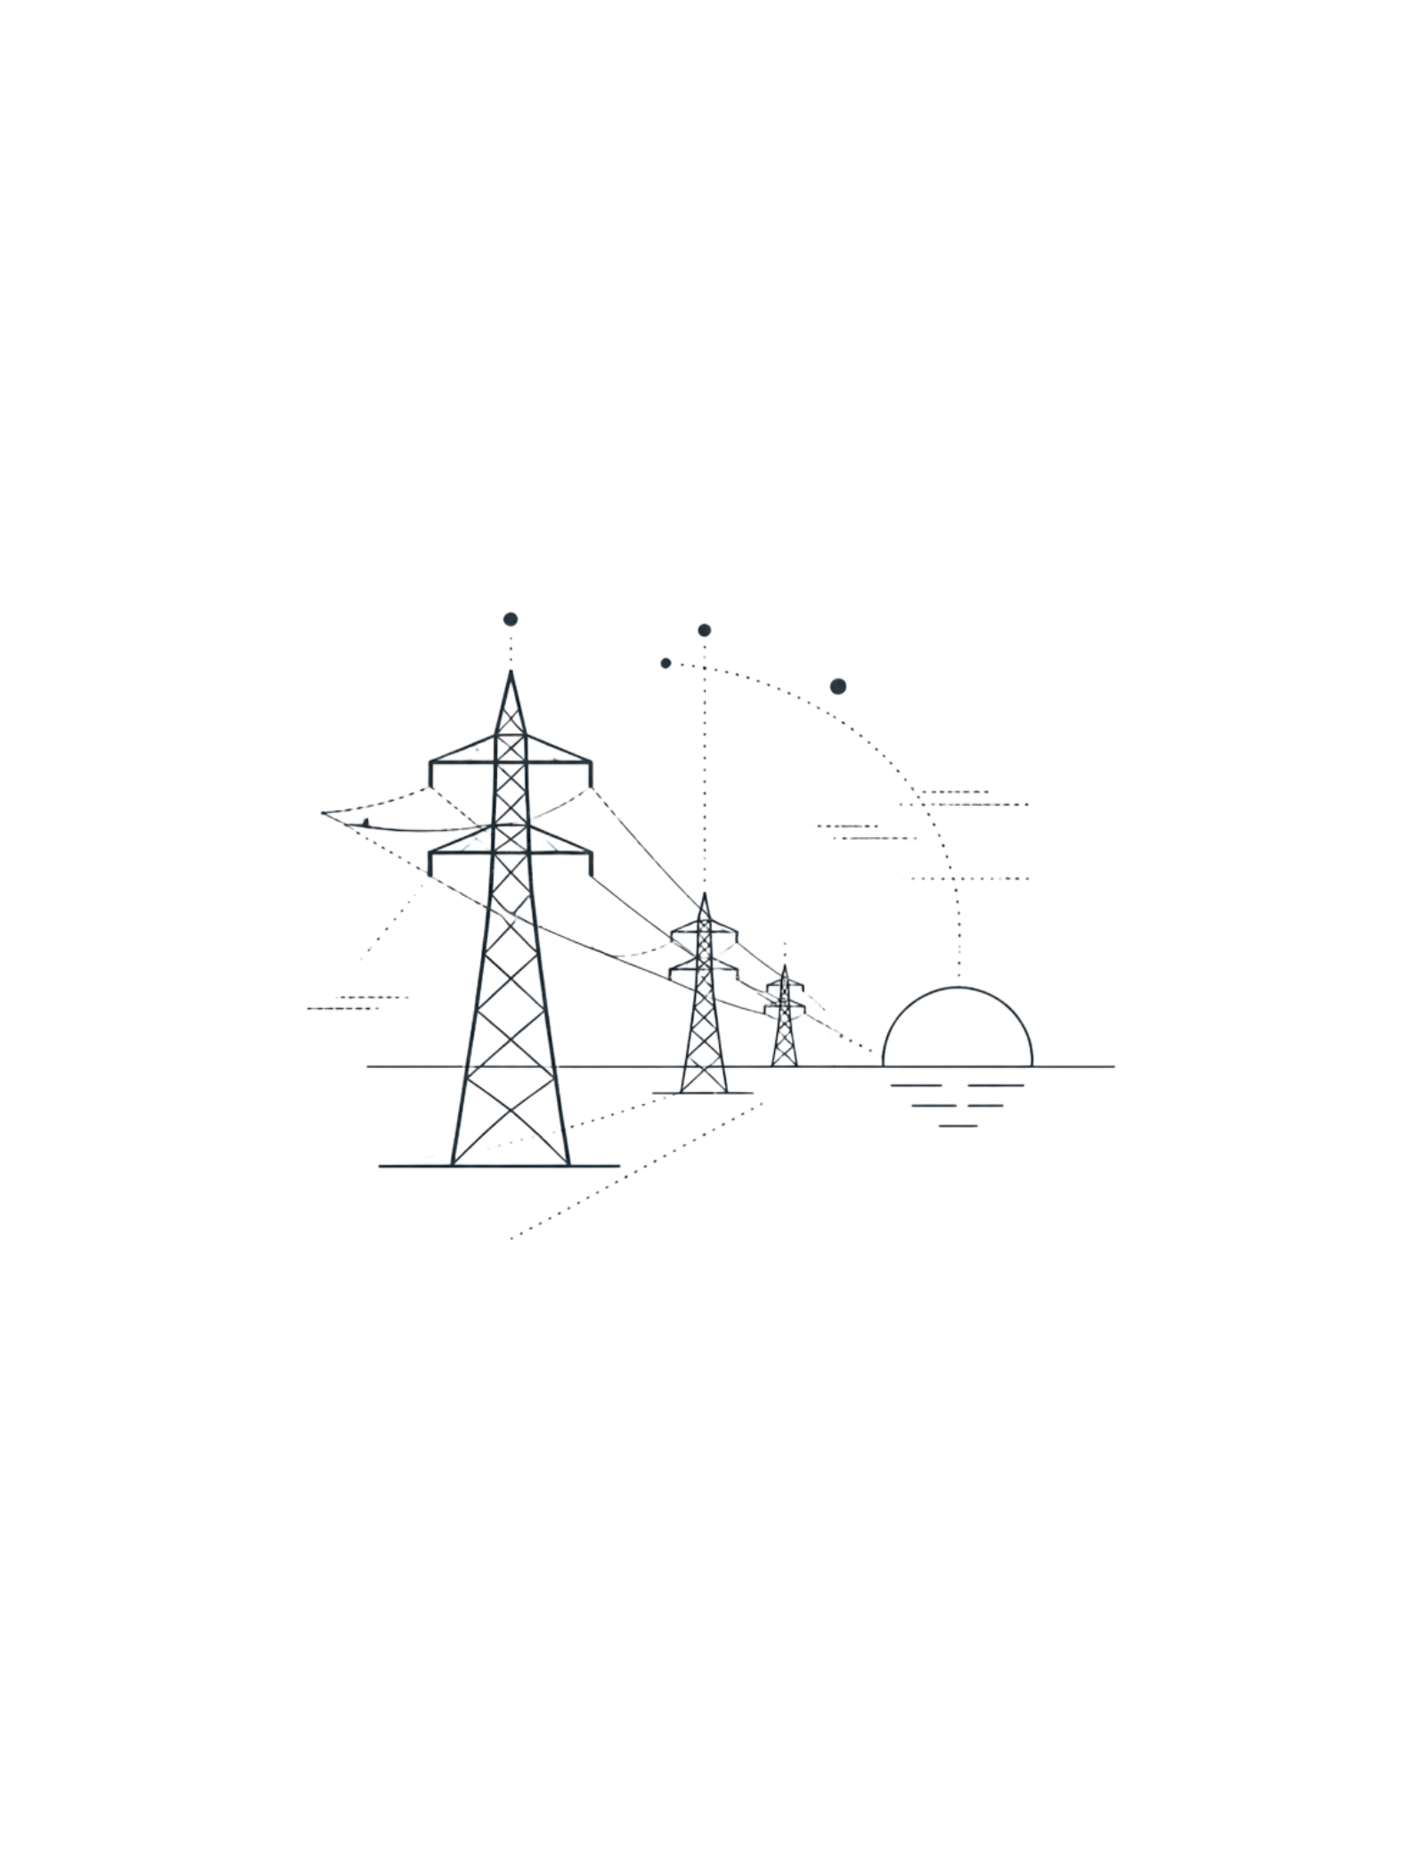
Mester tanácsa
„Ha megérted az energia útját, megérted a villamosipar működését."

